Slide 1
Musikgeschichte der europäischen Neuzeit
Repertorium zur Vorlesung

Slide 2
Sinn und Funktion des Repertoriums
Das Repertorium soll:
Die jeweils folgende Vorlesung vorbereiten
Die dort verwendeten Grundbegriffe klären
Raum für Nachfragen bieten
Raum zum Hören bieten – soweit zeitlich möglich

Slide 3
Übersicht
Inhalte der ersten beiden Sitzungen:
Einführungen in
Messe und
Motette

Slide 4
Übersicht heutige Sitzung
Einführung in die Messe
- Liturgische Begriffsdefinition
- Formen des musikalischen Satzes
- Gattungen der mehrstimmigen Messe

Slide 5
Die Messe: Begriffsdefinition
Definition:
[Die] Messe ist nach katholischer Lehre die in Gestalt eines Mahlopfers vollzogene sakramentale Vergegenwärtigung des Erlösungswirkens Jesu Christi, vor allem seines Kreuzesopfers.
Riemann-Musiklexikon, Sachteil,
Mainz u.a. 1967, S. 563.

Slide 6
Die Messe: Begriffsdefinition
Die Messe ist also prinzipiell Liturgie, Gottesdienst, und prinzipiell keine musikalische Gattung
Zur musikalischen Gattung wird die Messe erst in zweiter Linie, indem wenige, bestimmte Einzelelemente der Messe vertont und zu einer eigenständigen, mehrstimmigen musikalischen Form entwickelt werden

Slide 7
Die Messe: Begriffsdefinition
Die Messe als eigenständige, mehrstimmige musikalische Form umfasst die Ordinariumssätze der Messliturgie:
- Kyrie
- Gloria
- Credo
- Sanctus
- Agnus dei

Slide 8
Die Messe: Begriffsdefinition
Die Messe als eigenständige, mehrstimmige musikalische Form umfasst damit nur einen Teil der gesamten Messliturgie
Nicht vertont werden (in der Regel) die Texte des Propriums

Slide 9
Die Messe: Begriffsdefinition
Ordinarium Missae – Begriffsdefinition:
Die Texte des Ordinariums (von lat. „ordinarius“ = gewöhnlich)
- bleiben in jeder Messe gleich
- bleiben in jeder Messe am selben Ort im Ablauf der Liturgie

Slide 10
Die Messe: Begriffsdefinition
Proprium Missae – Begriffsdefinition:
Die Texte des Proprium Missae (von lat. „proprius“ = eigentümlich)
- wechseln von Tag zu Tag
- bleiben aber am selben Ort im Ablauf der Liturgie

Slide 11
Der Ablauf der Messliturgie
Die römische Messe besteht folglich aus zwei Hauptteilen:
Stufengebet
1. Vormesse
2. Opfermesse
A. Das Opfer
Darbringung der Gaben
Wandlung der Gaben
B. Das Opfermahl (communio)

Slide 12
Der Ablauf der Messliturgie
(Ordinariumsteile sind unterstrichen)
1. Die Vormesse
Introitus Gesang zum Einzug, Proprium
Kyrie Anrufung Christi, Ordinarium
Gloria trinitarischer Lobpreis Gottes,
Ordinarium
Kollektengebet Gebet d. Priesters, Proprium
Epistellesung Lesung a. d. neutestamentlichen Briefliteratur, Proprium
Graduale Responsorium+PsVers, Proprium

Slide 13
Der Ablauf der Messliturgie
Die Vormesse (Fortsetzung)
Alleluia Christus-Akklamation, Proprium
[Tractus Psalm, der anstelle des Alleluia in der Fastenzeit und im Requiem gesungen, Proprium]
Sequenz Zwischengesang, Proprium
Evangelium Lesung a. d. Evangelien, Proprium
Credo Glaubensbekenntnis, Ordinarium

Slide 14
Der Ablauf der Messliturgie
2. Opfermesse
I. Darbringung u. Zubereitung der Opfergaben
Offertorium Gesang z. Gabenbereitung,
Proprium
Orationes Gebete z. Offert., Ordinarium
oratio secreta Stilles Gebet d. Priesters,
Proprium

Slide 15
Der Ablauf der Messliturgie
2. Opfermesse (Fortsetzung)
II. Verwandlung der Opfergaben
Präfatio Hochgebet, Proprium
Sanctus trinitar. Heilig-Ruf, Ordinarium
Canon Einsetzungsworte, Ordinarium
Pater noster Vater unser-Gebet
Agnus dei Akklamation z. Brotbrechung Ordinarium

Slide 16
Der Ablauf der Messliturgie
2. Opfermesse (Fortsetzung)
II. Verwandlung der Opfergaben (Fortsetzung)
Communio Gesang z. Empfang d. eucharist.
Gaben, Proprium
Postcommunio Schlussgebet/-segen, Proprium
Ite missa est Entlassung, Ordinarium

Slide 17
Die Messe: Begriffsdefinition
Auch in ihrer sozusagen „rein liturgischen“ Form wird die Messe gesungen
Die römische Messliturgie in ihrer einstimmigen, musikalisch-liturgischen Form wird als „Gregorianischer Choral“ bezeichnet
In seiner Gesamtheit umfasst der sog. Gregorianische Choral jedoch nicht nur die Messliturgie, sondern auch das Offizium, das Tagzeitengebet

Slide 18
Die Messe:
Formen des musikalischen Satzes

Slide 19
Die Messe:
Formen des musikalischen Satzes
Die römische Messliturgie in ihrer einstimmigen, musikalisch-liturgischen Form bildet die Grundlage für die mehrstimmige Messvertonung
Ausschnitte des Gregorianischen Chorals werden vielfach als Grundlage des musikalischen Satzes verwendet -> Tenor
Wird ein bereits vorhandener Gesang in mehrstimmiger Komposition verwendet, wird dieser als cantus prius factus bezeichnet

Slide 20
Die Messe:
Formen des musikalischen Satzes
Die Formen des musikalischen Satzes im 15. und 16. Jahrhundert lassen sich prinzipiell in zwei Gruppen einteilen:
a) auf Basis eines Tenors
b) ohne Tenor

Slide 21
Formen des Tenorsatzes
1. Der Tenor als Fundamentstimme des Satzes

Slide 22
1. Der Tenor als Fundamentstimme des Satzes
Grundlegung im 14. Jahrhundert
am Beispiel
Guillaume de Machaut
(ca. 1400-1477)
Messe de Nostre Dame

Slide 23
1. Der Tenor als Fundamentstimme des Satzes
Johannes de Grocheio (Magister in Paris um 1275):
„Der Tenor ist derjenige Teil, auf welchen sich alle anderen [Stimmen] gründen, wie die Teile eines Hauses oder Gebäudes auf ihr Fundament.
Er regelt sie und gibt ihnen [den Stimmen] Ausmaß, wie die Knochen [Skelett] den anderen Teilen.“

Slide 24
1. Der Tenor als Fundamentstimme des Satzes
4 Quadruplum
3 Triplum
Oktave
2 Motetus
Quinte
1 Tenor (Choralausschnitt)

Slide 25
1. Der Tenor als Fundamentstimme des Satzes: Isorhythmie
Im 14. und in der ersten Hälfte des 15. Jahrhunderts wird der Tenor als Fundamentstimme einer rhythmischen Ordnung unterworfen
Diese Kompositionsform wird als Isorhythmie bezeichnet
Der Tenor baut sich aus immer wiederkehrenden Bausteinen auf:
Color = Choralausschnitt
Talea = rhythmisches Muster

Slide 26
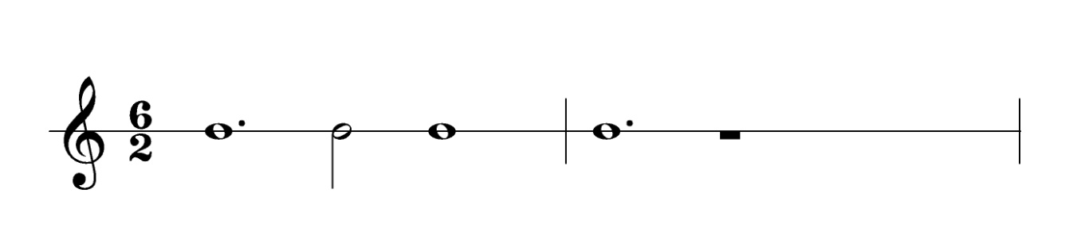
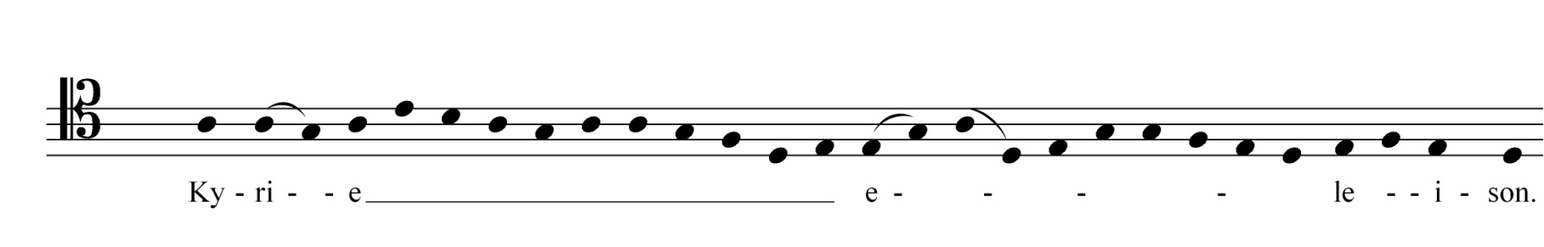
1. Der Tenor als Fundamentstimme des Satzes: Isorhythmie
Für das Kyrie I seiner Messe verwendet Machaut folgendes Rhythmusmuster = Talea
Als Color verwendet Machaut das gregorianische Kyrie „Cunctipotens genitor“

Slide 27
1. Der Tenor als Fundamentstimme des Satzes: Isorhythmie
Machaut muss nun 28 Töne des Colors mit den 4 Tönen eines Talea-Durchlaufs in Übereinstimmung bringen:
28 / 4 = 7
Um alle 28 Töne des Choralausschnitts (Color) unterzubringen muss das Rhythmusmuster (Talea) also 7 mal durchlaufen

Slide 28
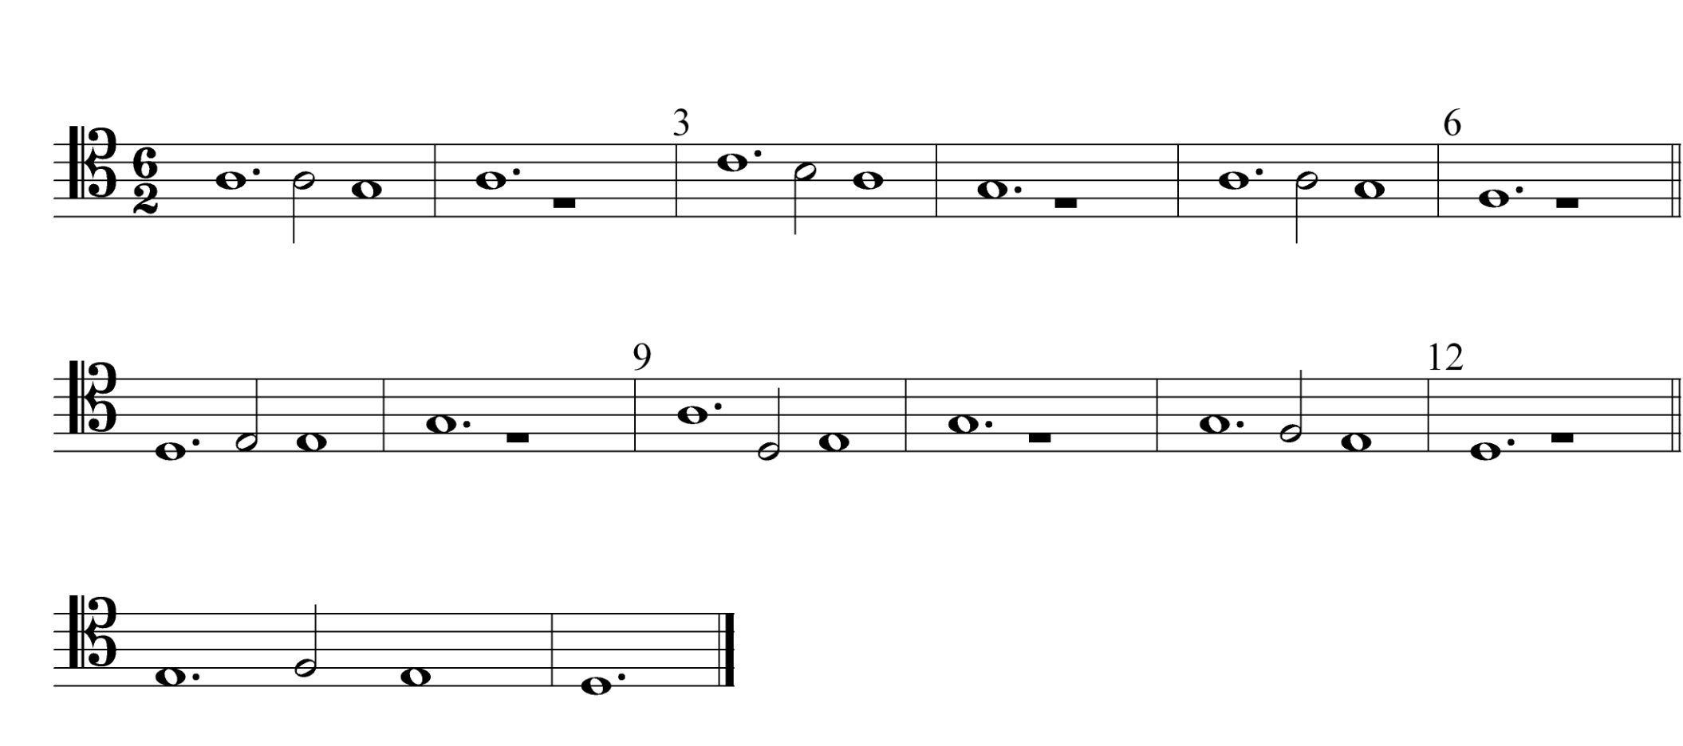
1. Der Tenor als Fundamentstimme des Satzes: Isorhythmie
Der Tenor hat dann folgende Gestalt:

Slide 29
1. Der Tenor als Fundamentstimme des Satzes: Isorhythmie
Auf diesem Tenor baut Machaut schließlich die anderen vier Stimmen in folgender Hierarchie auf:
als 2. Stimme den Motetus (Quintabstand)
als 3. Stimme das Triplum (Oktavabstand)
als 4. Stimme das Quadruplum

Slide 30
1. Der Tenor als Fundamentstimme des Satzes: Isorhythmie
Für den Tenor werden vielfach Choralausschnitte (Colores) verwendet, die ein Melisma darstellen (= viele Noten auf eine Textsilbe)
Der Tenorsatz hat daher die Tendenz zur melismatischen Textierung
Ihr korrespondiert eine kontrapunktische Linienführung der Stimmen

Slide 31
1. Der Tenor als Fundamentstimme des Satzes
Die Fortführung im 15. Jahrhundert
am Beispiel
Guillaume Dufay
(1397-1474)
Missa Sancti Jacobi

Slide 32
1. Der Tenor als Fundamentstimme des Satzes
Auch Dufay folgt in seiner Missa Sancti Jacobi dem Tenorprinzip, zumindest in den Propriumsteilen
Die Ordinariumsteile verwenden den Tenor nur teilweise, und wenn als rhythmisch freie Oberstimme
Werden sowohl Ordinariums- als auch Propriumssätze vertont, spricht man von einer Plenarmesse

Slide 33
1. Der Tenor als Fundamentstimme des Satzes
Im Introitus verwendet Dufay als Tenor die Introitusantiphon für das Apostelfest „Mihi autem“
Der Tenor bildet als tiefste Stimme des Satzes dessen Fundament
Anders als bei Machaut ist der Tenor in Dufays Messe nicht isorhythmisch strukturiert, sondern frei rhythmisiert

Slide 34
1. Der Tenor als Fundamentstimme des Satzes
Über dem Tenor folgen die Stimmen
2 Motetus
3 Triplum
4 Contra[tenor]
Neu ist zudem die extensive Verwendung von Terzen und Sexten
Ihre Verwendung auf dem Kontinent wurde durch die englische Musik befördert

Slide 35
Einschub:
akkordische Satztypen

Slide 36
Einschub: akkordische Satztypen
Neben dem kontrapunktischen Tenorsatz werden im 14., 15. und 16. Jahrhundert auch akkordische Satztypen verwendet
In der Mehrzahl der Fälle verwenden diese akkordischen Sätze keinen Cantus prius factus, sondern sind frei komponiert

Slide 37
Einschub: akkordische Satztypen
Machaut komponiert das Gloria seiner Messe de Nostre Dame im akkordischen Satz
Wieder bilden Tenor und Motetus die Gerüststimmen
Triplum und Quadruplum treten hinzu
Auffällig ist die syllabische Textierung (pro Ton eine Silbe)

Slide 38
Einschub: akkordische Satztypen
Fauxbourdon
Ein weiterer weitgehend akkordischer Satztypus stellt der Fauxbourdonsatz dar
Er stellt die notierte Fassung der Stegreif-Praxis des Sight bzw. Faburdens dar (-> Vorlesung)
Notiert werden Tenor und Superius, die beide im Oktav- oder Sextabstand stehen

Slide 39
Einschub: akkordische Satztypen
Fauxbourdon
Anders als im Faburden bildet der Tenor die Unterstimme, der Fauxbourdon die Mittelstimme
Die Fauxbourdonstimme wird nicht notiert
Ihr Sänger folgt dem Superius permanent in der Unterquarte
Der Superius verwendet vielfach einen Cantus prius factus

Slide 40
Einschub: akkordische Satztypen
Fauxbourdon
Dufay verwendet in seiner Missa Sancti Jacobi die Fauxbourdon-Technik für die Communio
Der Superius verwendet die Communio „Vos qui secuti“ für das Fest des Apostels Matthäus

Slide 41
Formen des Tenorsatzes
2. Der Tenor als Mittelachse des musikalischen Satzes

Slide 42
2. Der Tenor als Mittelachse des musikalischen Satzes
Ab etwa der Mitte des 15. Jahrhunderts beginnt der Tenor von seinem Platz als unterste Stimme des Satzes in dessen Mitte zu wandern (-> Johannes Regis)
Der Tenor entwickelt sich vom Fundament des Satzes zu dessen Mittelachse, um die sich die anderen Stimmen gruppieren

Slide 43
2. Der Tenor als Mittelachse des musikalischen Satzes
Der Tenor bildet die Mittelachse
Bassus und Superius bilden mit dem Tenor einen dreistimmigen Gerüstsatz
Der Contratenor hat die Funktion einer Füllstimme

Slide 44
2. Der Tenor als Mittelachse des musikalischen Satzes
3 Superius
4 Contratenor
1 Tenor
2 Bassus

Slide 45
2. Der Tenor als Mittelachse des musikalischen Satzes
Dieser vierstimmige Satz kann durch die Hinzufügung einer zweiten Contratenorstimme zum fünfstimmigen Satz erweitert werden

Slide 46
2. Der Tenor als Mittelachse des musikalischen Satzes
3 Superius
4 Contratenor I
1 Tenor
5 Contratenor II
2 Bassus

Slide 47
2. Der Tenor als Mittelachse des musikalischen Satzes
Beispiel für den vierstimmigen Satz mit Mittelachse:
Josquin des Prez
(um 1450-1521)
Missa Gaudeamus, Kyrie

Slide 48
2. Der Tenor als Mittelachse des musikalischen Satzes
Josquin verwendet für seine Messe den Introitus „Gaudeamus omnes in Domino“ zum Fest Allerheiligen
Der Introitus wird im Tenor der Messe in langen Noten, sogenannten „Pfundnoten“ durchgeführt
Dabei wird die Choralmelodie nicht durchgehend exakt übernommen, sondern deutlich verziert

Slide 49
Gattungen der mehrstimmigen Messe
Neben der eben behandelten Tenormesse oder Cantus firmus-Messe mit geistlichen Vorlagen gibt es weitere Gattungen der mehrstimmigen Messe, wie etwa
Die Cantus firmus-Messe, die eine weltliche Vorlage verwendet (z. B. Dufays Missa Se la face ay pale)

Slide 50
Gattungen der mehrstimmigen Messe
Die Kanonmesse, deren Satzteile als Kanon gebaut sind (z. B. Ockeghems Missa Prolationum)
Die völlig frei komponierte Messe (zumeist als Missa sine nomine betitelt)
Die Parodiemesse

Slide 51
Gattungen der mehrstimmigen Messe
Die Parodiemesse gewinnt im 16. Jahrhundert eine große Bedeutung
Die Gattungsbezeichnung meint, dass ein Komponist für seine Messe das Werk eines anderen Komponisten als Vorlage nimmt, es „parodiert“
Dabei wird der komplette Stimmenverband der Vorlage verwendet, nicht nur eine Einzelstimme wie in der Cantus firmus-Messe

Slide 52
Gattungen der mehrstimmigen Messe
Die Vorlage kann eine Motette oder eine Chanson oder ein Madrigal sein
In der Ästhetik der Renaissance gilt die Verwendung der Komposition eines anderen Komponisten als Vorlage für das eigene Werk als Ehrung des anderen Komponisten
Bisweilen werden auch eigene Werke parodiert

Slide 53
Gattungen der mehrstimmigen Messe
Beispiel für eine Parodiemesse:
Giovanni Pierluigi da Palestrina (1514/24-1594)
Missa Benedicta es
Über
Josquin des Prez (um 1450-1521)
Motette Benedicta es

